Slide 1
«OARE DEGEABA SE TEME IOV DE DUMNEZEU?»
Studiul 3 pentru 15 octombrie 2016

Slide 2
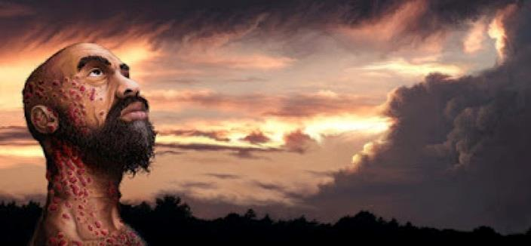
Acuzațiile Satanei:
Înconjurat din toate părțile.
Piele pentru piele.
Integritatea lui Iov:
Iov și Adam.
Iov și soția lui.
Iov și Isus.
În capitolele 1 și 2 din Iov, ne este prezentat Satana acuzându-L pe Dumnezeu de parțialitate tratarea lui Iov, și răspunsul lui Iov la toate problemele cauzate de diavol.

Slide 3
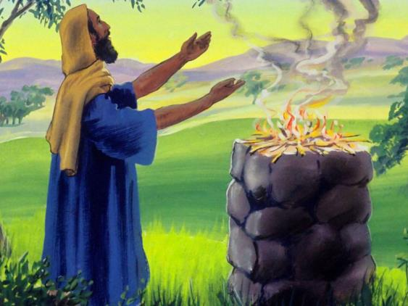
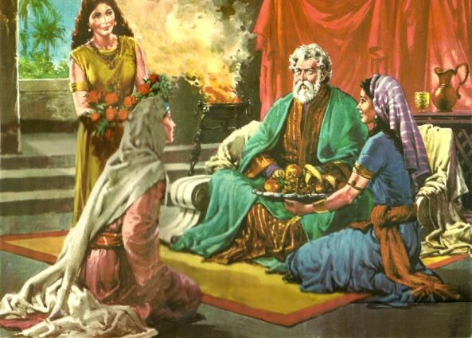
ÎNCONJURAT DIN TOATE PĂRȚILE
«Şi Satan a răspuns Domnului şi a zis: „Oare în zadar[+] se teme Iov de Dumnezeu?“ Nu l-ai înconjurat Tu din toate părţile cu ocrotire, pe el şi casa lui şi tot ce este al lui? Ai binecuvântat lucrul mâinilor lui şi averea[+] lui s-a înmulţit în ţară.» (Iov 1:9-10)
Binecuvântări materiale din belșug, o familie frumoasă, o reputație bună… Cu adevărat Iov a fost înconjurat din toate părțile de mâna protectoare divină. În plus, Iov avea un caracter curat și îi slujea cu credincioșie lui Dumnezeu. Dar Îl slujea Iov pe Dumnezeu numai ca să primească binecuvântări?
Deși caracterul lui Iov era pus sub îndoială de Satana, atacul era îndreptat direct asupra lui Dumnezeu. L-a obligat Dumnezeu pe Iov ca să Îl slujească? Dorea oare cineva să Îl iubească fără să primească nimic în schimb?
De ce Îl iubesc eu pe Dumnezeu și Îi slujesc? Care sunt motivațiile mele? Mă mișcă dragostea sau interesul?

Slide 4
La a doua întâlnire cerească, Dumnezeu îi arată Satanei cum Iov rămâne fidel în ciuda tuturor.
Deși a fost discreditat înaintea tuturor ființelor cerești, diavolul se încăpățânează să găsească noi motive împotriva lui Dumnezeu. «Piele pentru piele»; fiecare om are prețul său. Nimeni – după Satana – poate să îl slujească pe Dumnezeu gratis!
Problema continuă să se învârtă în jurul caracterului lui Dumnezeu (Dumnezeul tiran sau Dumnezeu iubitor).
«Şi Satan a răspuns Domnului şi a zis: „Piele pentru piele! Da, omul va da tot ce are pentru viaţa lui. Dar întinde-Ţi mâna acum şi atinge-Te de osul lui şi de carnea lui şi vezi dacă nu Te va blestema în faţă!“» (Iov 2:4-5)
PIELE PENTRU PIELE
De aceea, planul de mântuire înseamnă mai mult decât salvarea rasei umane; Aceasta este justificarea caracterului adevărat al lui Dumnezeu.

Slide 5
«La începutul marii lupte, îngerii nu înţelegeau aceasta. [consecințele păcatului]…
Dar lucrurile nu vor fi astfel când marea luptă se va sfârşi. Atunci, planul de mântuire fiind încheiat, caracterul lui Dumnezeu va fi descoperit tuturor fiinţelor create. Se va vedea că preceptele Legii Sale sunt desăvârşite şi neschimbătoare. Păcatul îşi va descoperi natura şi Satana, caracterul său. Nimicirea păcatului va da satisfacţie iubirii lui Dumnezeu şi va restabili onoarea Sa înaintea unui univers de fiinţe care îndeplinesc cu plăcere voia Sa şi în a căror inimă se află Legea Sa.»
E.G.W. (Hristos Lumina Lumii, pag. 764)

Slide 6
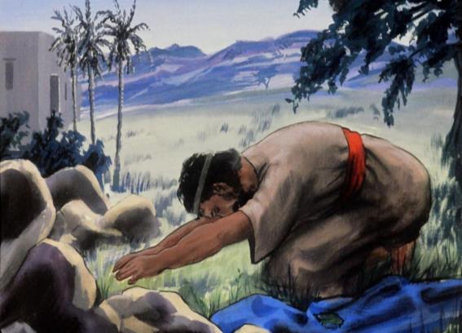
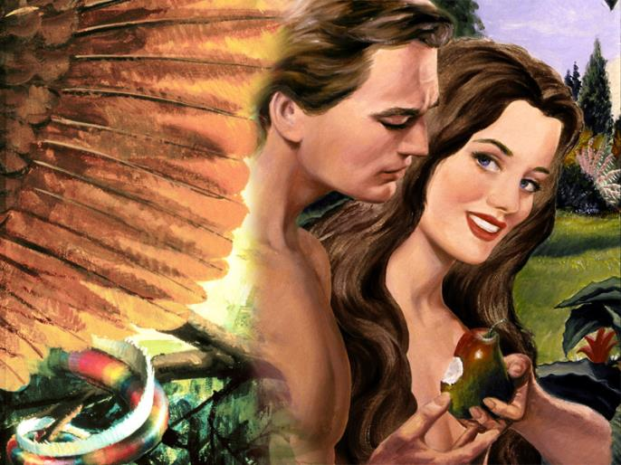
Iov și adam
«În toate acestea, Iov n-a păcătuit şi n-a spus nimic nepotrivit faţă de Dumnezeu.»
(Iov 1:22 GBV)
Prin încercările sale, Satana dorea să îl facă pe Iov să Îl respingă pe Dumnezeu. Dar, deși a pierdut totul, Iov a rămas credincios.
Dumnezeu l-a lăsat pe Iov complet liber ca să aleagă dacă Îl slujește sau Îl respinge pentru că știa că el este capabil să aleagă corect. Dacă nu suntem capabili să rezistăm unei ispite, Dumnezeu nu va permite să fim ispitiți așa. (1 Corinteni 10:13).
Adam și Eva, ființe fără păcat, în mijlocul unui adevărat paradis, au păcătuit și au căzut în păcat din pricina atacurilor Satanei. Iov, în mijlocul durerii, tragediei și ruinii teribile, a rămas credincios lui Dumnezeu, în ciuda atacurilor Satanei. Ambii sunt exemple ale marii teme care se dezbate cu privire la liberul arbitru.

Slide 7
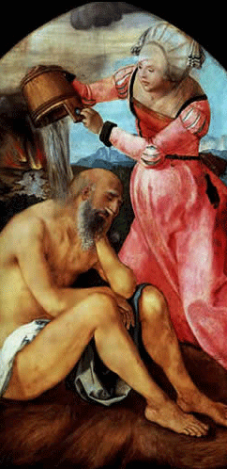
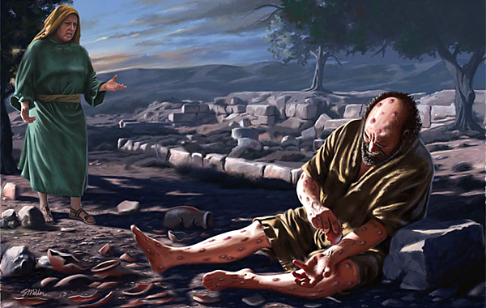
IOV ȘI SOȚIA LUI
«Nevastă-sa i-a zis: „Tu rămâi neclintit în neprihănirea ta! Bleastămă pe Dumnezeu, şi mori!“» (Iov 2:9)
În ciuda primului atac al Satanei, Iov și-a păstrat integritatea (Iov 2:3). După cel de-al doilea atac, Satana îl întreabă pe Iov prin intermediul soției acestuia: «Rămâi neclintit în neprihănirea ta?».
Disperată și plină de durere, soția lui Iov nu putea înțelege cum soțul ei continua să Îl laude pe Dumnezeu, când, după cum se părea, Acesta i-a luat totul.
«Ce! primim de la Dumnezeu binele, şi să nu primim şi răul?» (Iov 2:10). Aici este rădăcina credinței lui Iov. Așa cum Pavel a făcut secole mai târziu, Iov a învățat să se încreadă deplin în Dumnezeu și să conteze pe El în orice situație.
Credința noastră trebuie să se bazeze pe aceeași premisă: «Pot totul în Hristos care mă întărește» (Filipeni 4:13).

Slide 8
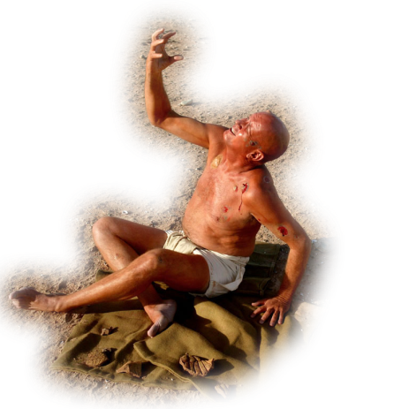
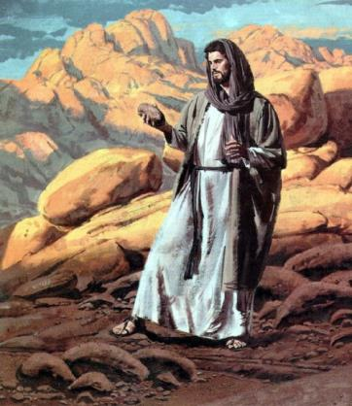
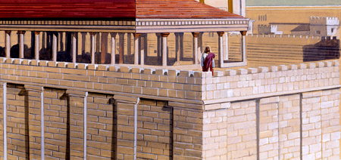
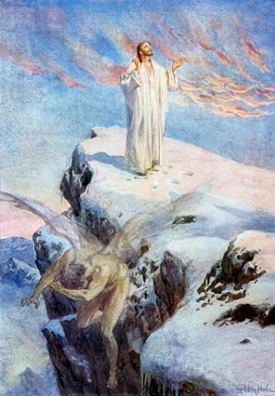
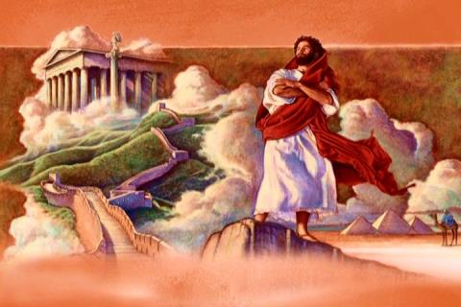
IOV ȘI ISUS
«În toate acestea, Iov n-a păcătuit deloc… În toate acestea, Iov n-a păcătuit deloc cu buzele lui.» (Iov 1:22; 2:10)
La finalul fiecăreia din cele două încercări, se spune clar că Iov nu a păcătuit. Nu a păcătuit nici cu fapta, nici cu vorba.
Desigur, acest lucru nu înseamnă că Iov nu avea niciun păcat. În realitate avea și el nevoie de un Mântuitor, ca și noi (Iov 19:25). Dar și-a păstrat neprihănirea.
În acest sens el poate fi văzut ca un simbol, un exemplu slab al lui Isus, care, în mijlocul încercărilor și ispitelor teribile, nu a renunțat, nu a căzut în păcat și a anulat astfel acuzațiile Satanei împotriva lui Dumnezeu.

Slide 9
«Hristos a învins ca și om ispitele. El s-a umilit pe Sine pentru noi. A fost ispitit în toate privințele, așa ca și noi. A răscumpărat eșecul nenorocit al lui Adam și a fost biruitor, mărturisind astfel înaintea tuturor lumilor necăzute și înaintea omenirii căzute, că omul poate păstra poruncile lui Dumnezeu prin intermediul puterii divine pe care cerul o oferă.
Isus, Fiul lui Dumnezeu, s-a umilit pentru noi, a suportat ispitele pentru noi, și a învins pentru noi pentru a ne arăta cum putem învinge. Așa a legat interesele Sale divine cu umanitatea cu legături mai strânse; și ne-a dat siguranța pozitivă că nu vom fi ispitiți mai mult decât putem suporta, ci, odată cu ispita ne va da și soluția de scăpare.»
E.G.W. (Mărturii selectate, n.t. vol. 3, pag. 154)

